Slide 1
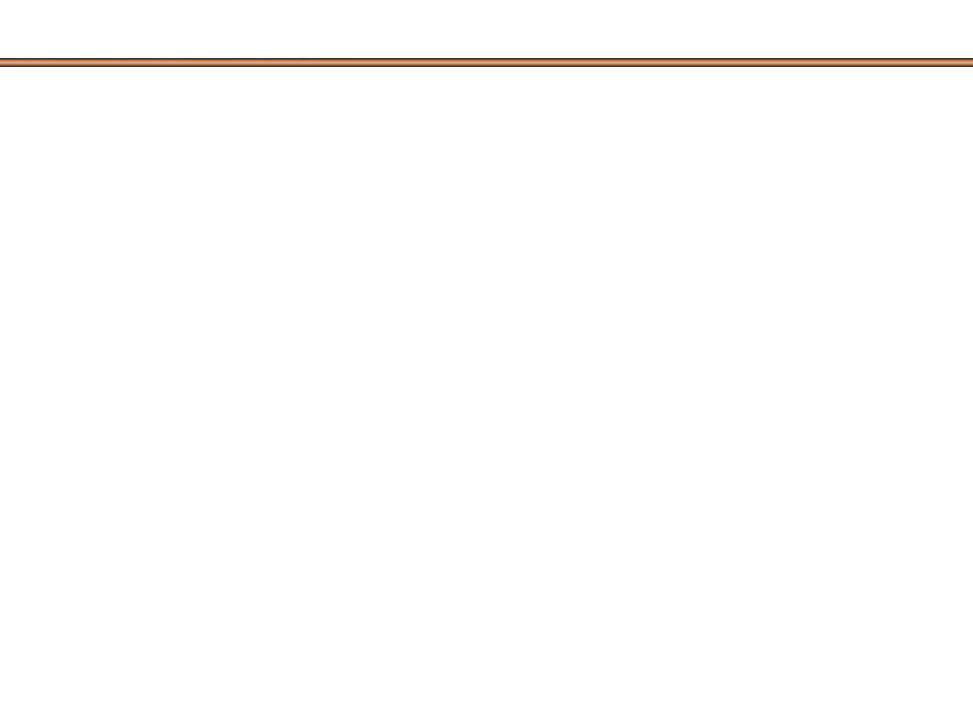
MATLAB优化算法案例分析与应用
第十四章
第14章
基于Q学习的无线体域网路由方法

Slide 2
MATLAB优化算法案例分析与应用
第十四章
在无线体域网网络中，体域网节点在电源能量、计算能力、通信能力等方面具有局限性，节点间如何相互协作并发挥其整体综合作用，是设计无线体域网网络自组织的重点和难点。同时，针对无线体域网能量有限的特点，如何延长网络生存期也是设计无线体域网的一个重点。强化学习是一种无监督的机器学习技术，能够利用不确定的环境奖赏发现最优的行为序列，实现动态环境下的在线学习，因此强化学习被公认为是构成智能Agent的理想技术之一。本文以强化学习中普遍采用的Q学习算法为基础，研究了多Agent智能决策下的无线体域网增强算法的实现方法。
学习目标：
（1）学习和掌握MATLAB建立虚拟无线体域网模型；
（2）学习和掌握MATLAB编程实现DSR路由下的增强学习算法；
（3）学习和掌握MATLAB分析无线体域网参数影响等。

Slide 3
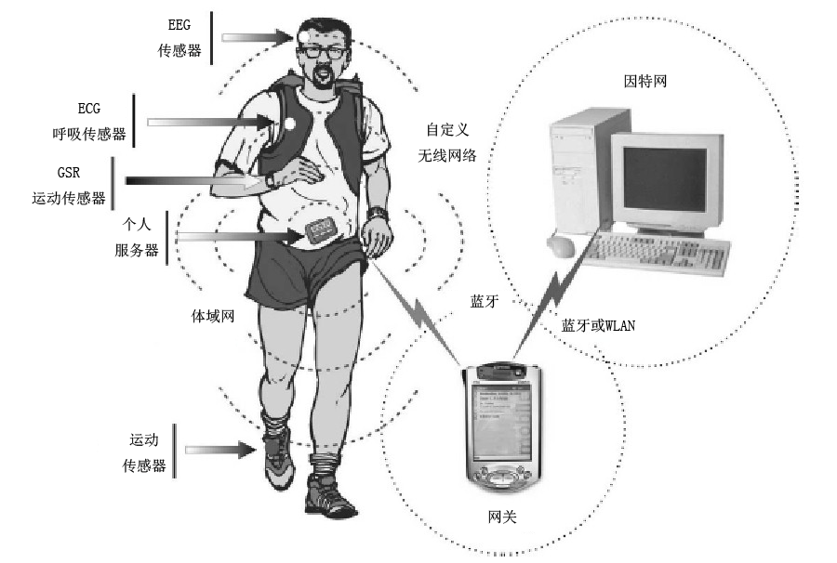
MATLAB优化算法案例分析与应用
第十四章
图14- 1 无线体域网WBAN的应用工况

Slide 4
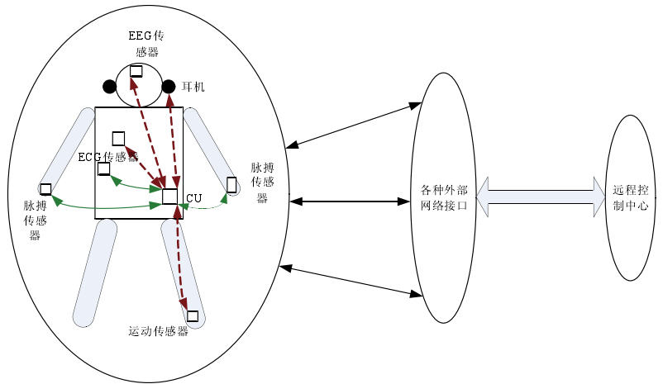
MATLAB优化算法案例分析与应用
第十四章
14.2.1 无线体域网系统结构

Slide 5
MATLAB优化算法案例分析与应用
第十四章
14.3 无线体域网路由协议
14.3.1 无线路由协议
要对无线体域网WBAN的路由协议进行分析，首先要对现有的无限传感器路由协议分析研究。
无线体域网WBAN是一种自组织的网络，现有的无线传感器路由协议，从网络拓扑结构来看，可分为平面路由协议、层次路由协议等路由协议。
14.3.2 高效节能路由协议
无线体域网WBAN路由性能研究早已成为广大学者研究的热点，那么其高效节能路由协议也是无线体域网WBAN设计的必要选择。传统的Ad Hoc网络路由协议一般以跳数、时延等参数作为衡量路径长度的指标，因此通过这些路由协议选择的路径，一般情况下能提供一定的QoS保证，但是它消耗了过多的节点能量，并且大大减少了节点和网络的运行时间，使得网络寿命大大降低。

Slide 6
MATLAB优化算法案例分析与应用
第十四章
14.3.3 DSR路由协议
DSR（Dynamic Source Routing）路由协议是一种采用反应式路由思想的路由协议。DSR为每个节点维护一个路由缓存，存储它所知道的源路由，并在得到新路由时更新缓存路由。
对于DSR路由选择时，源节点的路由表会包含从源节点到目的节点的完整路由信息。当源节点需要发送数据给目的节点时，它首先查看源路由缓存，如果源路由缓存中具有有效路由，则采用此路由发送数据，否则就发起一个路由发现过程。路由发现时，源节点广播路由请求分组（RREQ），每个收到RREQ的节点都将根据RREQ中的目的地址进行判断。

Slide 7
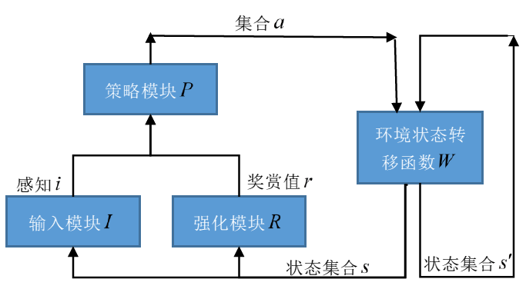
MATLAB优化算法案例分析与应用
第十四章
14.4.1 Agent增强学习算法
图14- 3 强化学习基本框架

Slide 8
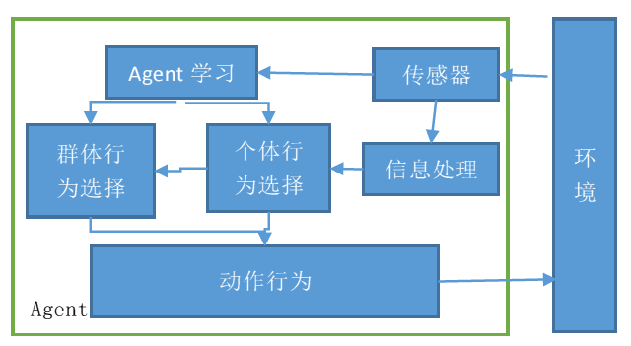
MATLAB优化算法案例分析与应用
第十四章
图14- 4 Agent学习模型

Slide 9
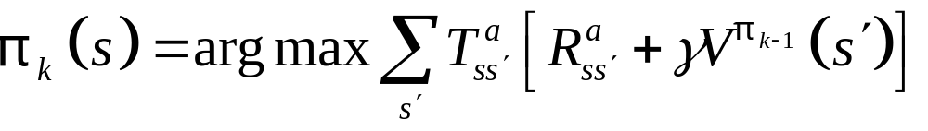
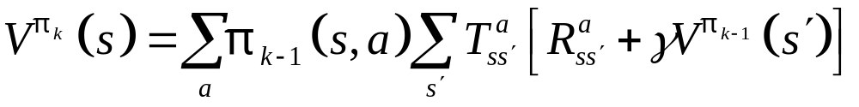
MATLAB优化算法案例分析与应用
第十四章
14.4.3 Q-learning增强学习算法
将TD的方法用于Q值的评估，可得：

Slide 10
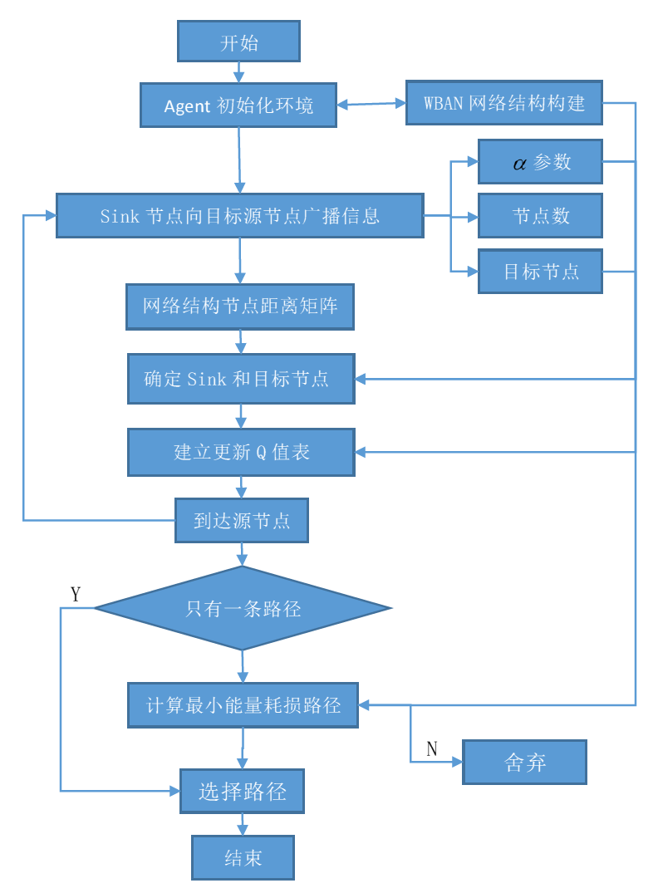
MATLAB优化算法案例分析与应用
第十四章
图14- 7 DSR_WBAN处理流程图

Slide 11
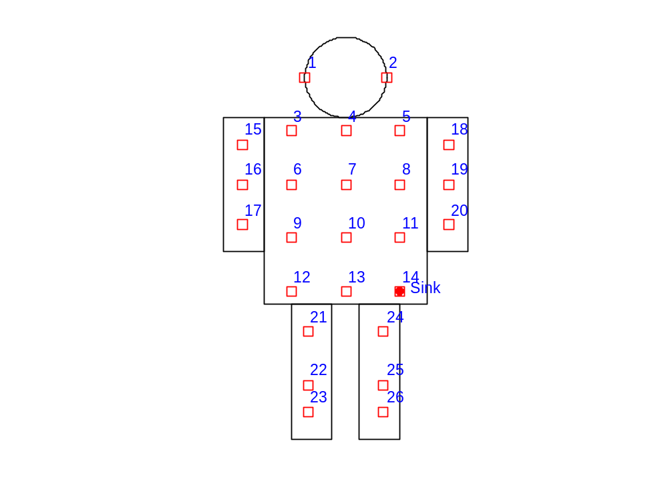
MATLAB优化算法案例分析与应用
第十四章
图14- 8 人体节点模型拓扑图

Slide 12
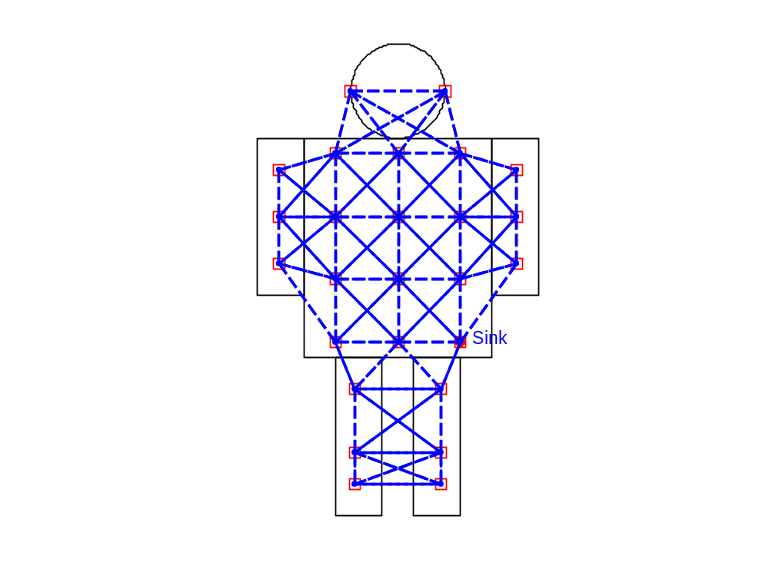
MATLAB优化算法案例分析与应用
第十四章
图14- 9 WBAN网络

Slide 13
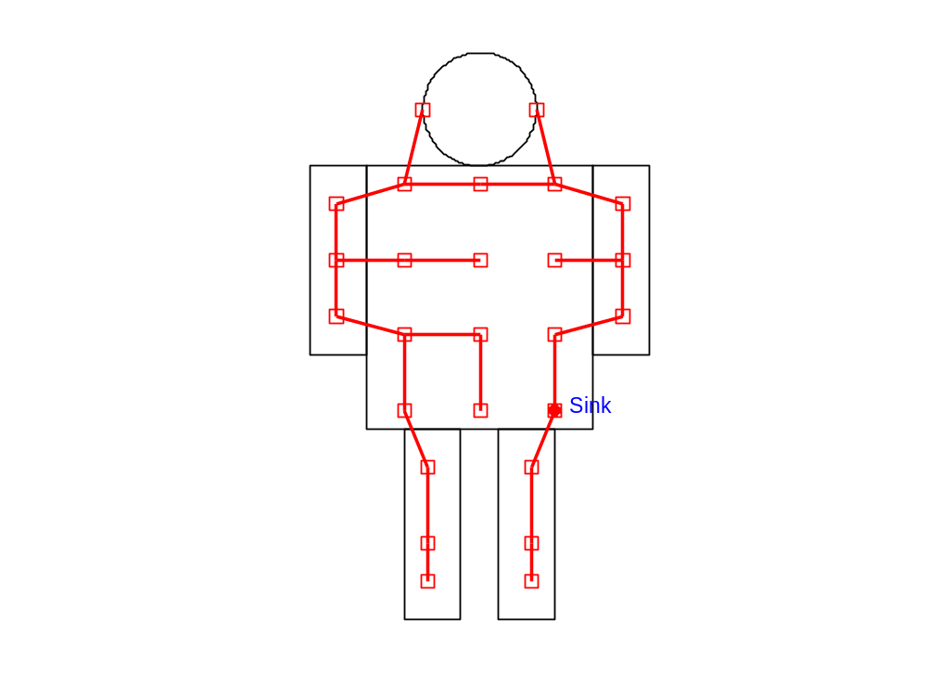
MATLAB优化算法案例分析与应用
第十四章
if k>=n % 循环大于节点n个数，跳出循环，输出连接节点
% disp(T);
break;
else
min=inf;
for i=2:n
if q(i)>0&q(i)<min
min=q(i); % 找到与第一个节点相连的所有节点，其中距离最近的节点的距离
h=i; % 记录最近节点 对应的节点序号
end
end
end
图14- 10 基于prim的最小树模型

Slide 14
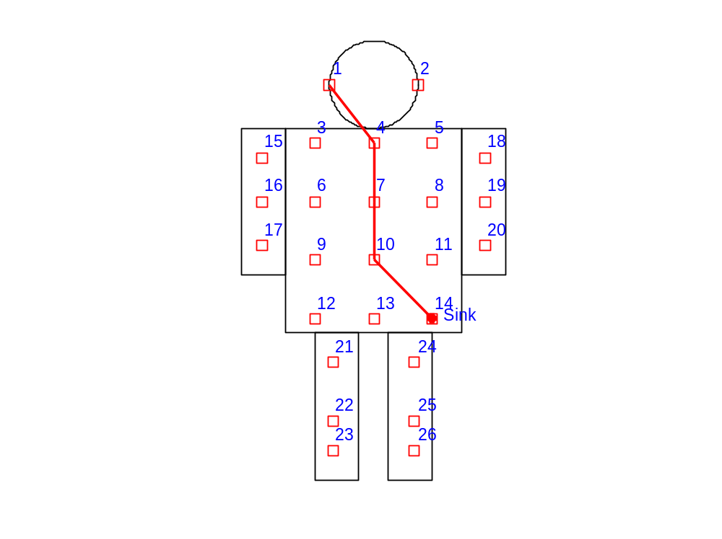
MATLAB优化算法案例分析与应用
第十四章
图14- 11 基于Dijkstra的最小能量树

Slide 15
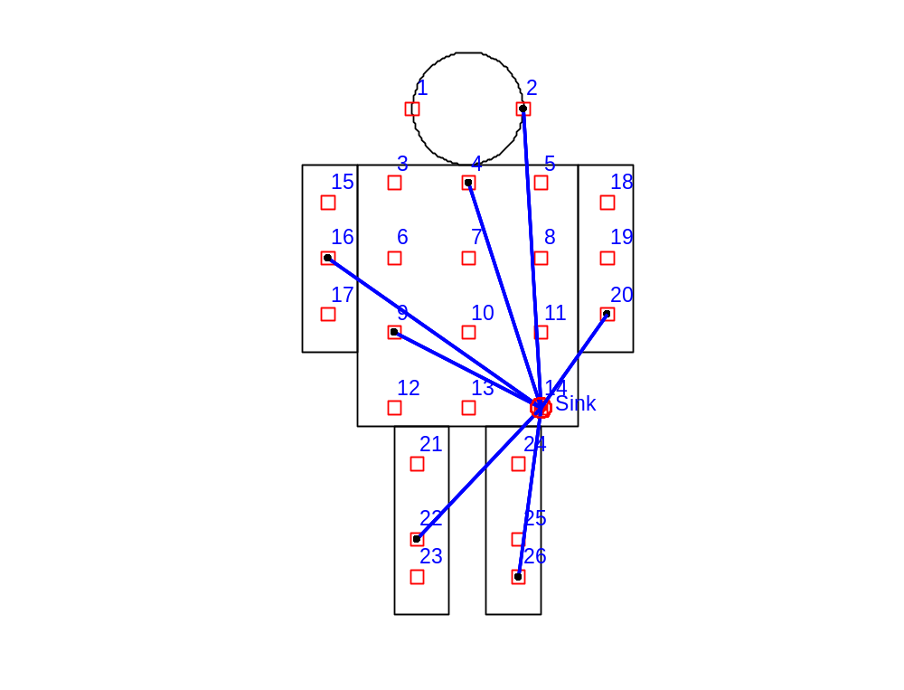
MATLAB优化算法案例分析与应用
第十四章
图14- 12 源节点与目标节点通信

Slide 16
MATLAB优化算法案例分析与应用
第十四章
if abs(diffx) <= Nx/2
diffx=diff(1);
elseif ((abs(diffx)) > Nx/2) && (diffx < 0)
diffx = Nx - abs(diff(1));
elseif ((abs(diffx)) > Nx/2) && (diffx >= 0)
diffx = abs(diff(1)) - Nx;
end
% obtain the different necessary values.
diffy = diff(2); % 起始节点和终始节点 纵坐标差
r1 = sqrt(diffx^2 + diffy^2); % 起始节点和终始节点 距离
direction = (atan2(diffy,diffx))*180/pi; % 起始节点和终始节点连线的角度
Ploss1 = (P0 + 10*n*log10(r1/d0))/4; % Pathloss 的计算公式 : Ploss = P0 + 10*n*log10(r/d0).
Plosstot1 = [Plosstot1 Ploss1]; % 路由损耗
distance1q = [distance1q r1]; % 距离
sourcetot1 = [sourcetot1; source]; % 起始节点
destot1 = [destot1; dest]; % 相对应的终始节点
diffxtot1 = [diffxtot1 diffx];
diffytot1 = [diffytot1 diffy];

Slide 17
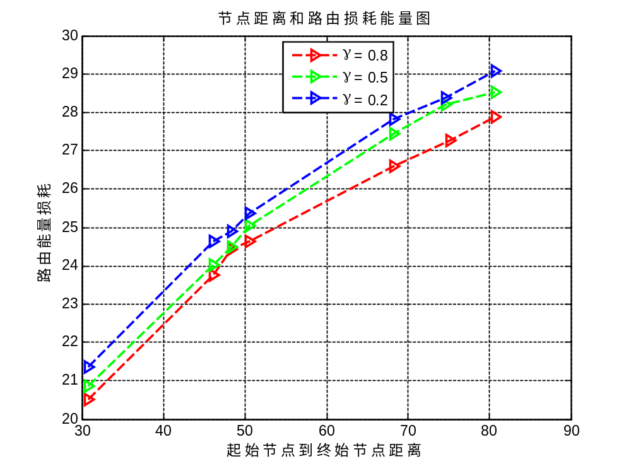
MATLAB优化算法案例分析与应用
第十四章
图14- 13 Sink节点到其他节点通信路由能量耗散

Slide 18
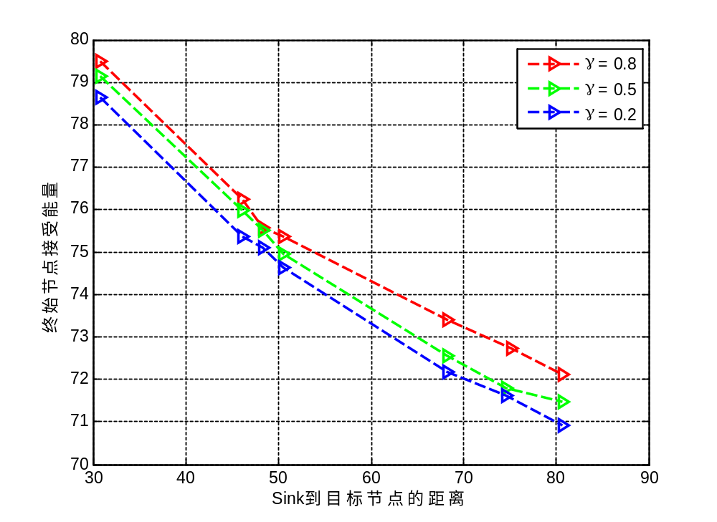
MATLAB优化算法案例分析与应用
第十四章
图14- 14 目标节点接收信号能量值

Slide 19
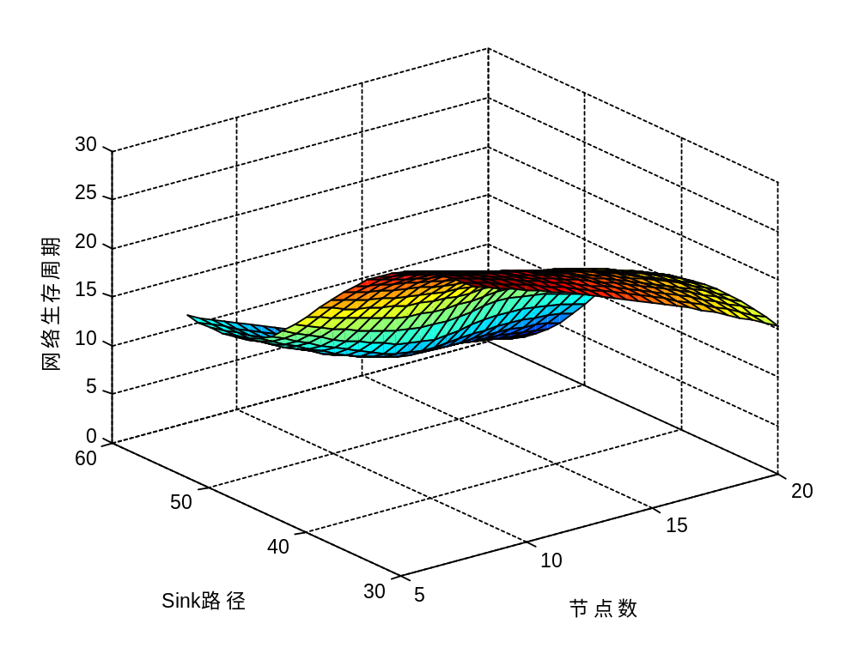
MATLAB优化算法案例分析与应用
第十四章
图14- 17 节点数和路径距离下的网络生存周期

